Slide 1
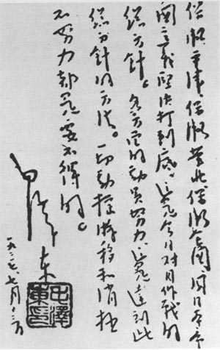
卢沟桥烽火

Slide 2


烽火戏诸侯，一笑失天下。

Slide 3

烽火连三月，家书抵万金。
——王 维

Slide 4

学 习 纸
挑衅 同仇敌忾 猝不及防
退守 众寡悬殊 严词拒绝
防备 如火如荼 哭爹喊娘
一、分类
日本军队：
中国军队：
挑衅 哭爹喊娘 猝不及防
严词拒绝 退守 防备 同仇敌忾
二、概括：
课文中出现了三个时间：1937年7月7日深夜、第二天凌 晨、当天晚上。能结合以上词语概括“卢沟桥事变”的过程吗？

Slide 5
学 习 纸
挑衅 哭爹喊娘 猝不及防
退守 众寡悬殊 严词拒绝
防备 同仇敌忾 如火如荼

Slide 6
链接相关资料：
【卢沟桥事变前】
1931年8月，日军借口有一个日本军官在东北失踪，把大批军队调入东北。9月18日，他们炸毁一段铁路，并诬赖是被中国军队破坏的。当夜，日军聚集军队，炮轰沈阳城，发动“九·一八”事变。
【卢沟桥事变后】
日军以日本官兵2人在上海虹桥军用机场被击毙为借口，出动大批海陆军和飞机进攻上海，发动“八一三”事变。

Slide 7

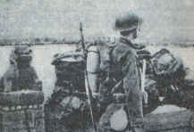
这显然是赤裸裸的挑衅行为。面对敌人的无理要求，守桥的中国士兵当即严词拒绝。

Slide 8

中国守军立即开枪还击。但由于众寡悬殊，守桥部队伤亡较大，只得暂时退守大桥东头的宛平县城。

Slide 9

不是在沉默中爆发，就是在沉默中灭亡。
——鲁 迅
不是…而是…
宁可…也不…
要么…要么…

Slide 10
宁可在沉默中爆发，也不在沉默中灭亡。
——鲁 迅
蓄势待发
伺机而动
以退为进

Slide 11


链接相关资料：
【毛泽东】
向全国发出《中国共产党为日军进攻卢沟桥通电》：平津危急，华北危急！中华民族危急！保卫平津！保卫华北，保卫全中国……
【蒋介石】
一方面派人向日本提出抗议，一方面派人向日本密谈。抗议是做给人民和国际上看，密谈才是主要意图。

